Slide 1




GST1141
ROTINAS DE ADMINISTRAÇÃO DE PESSOAL
Prof. Adm. Msc. Luiz Cláudio Brites Lobato

Slide 2


Prof. Adm. Msc. Luiz Cláudio Brites Lobato
GST1141
ROTINAS DE ADMINISTRAÇÃO DE PESSOAL
Unidade: Via Brasil
  Turma: 3009
  Segunda-feira
  18:50 às 22:20

Slide 3

APRESENTAÇÃO
MINI CURRÍCULO DO PROFESSOR
Adm. Msc. Luiz Cláudio Brites Lobato
Atuação:
Diretor Executivo do SINAERJ – (SINDICATO DOS ADMINISTRADORES DO ESTADO DO RIO DE JANEIRO)
Coordenador da Comissão de Relações de Trabalho do Conselho Regional de administração – CRA-RJ
Presidente do Conselho Municipal de Trabalho Emprego e Renda – Nova Iguaçu - PMNI
Diretor Executivo da Assertiva Inteligência Empresarial .
Formação:
Administrador e Economista – UFRRJ / UNESA
Especialista em Auditoria e Perícia Contábil - UNESA
Mestre em Planejamento Urbano e Educação – UFRJ
Diversas Especializações nas áreas de:
  Auditoria, Perícia, Contabilidade e Educação.
e-mail: luizlobato0101@gmail.com

Slide 4
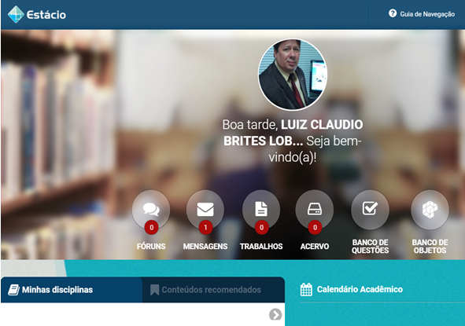
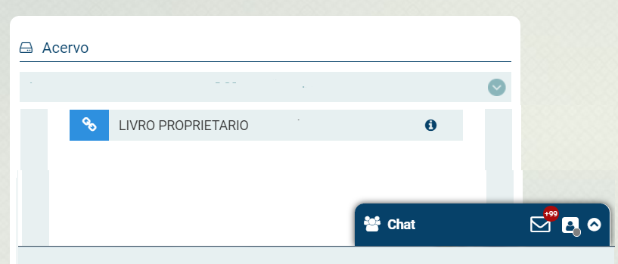

GESTÃO DE RECURSOS HUMANOS
GST1141 - Rotinas de Administração de Pessoal.
ACESSO AO MATERIAL DE APOIO À DISCIPLINA
NO SAVA
AMBIENTE DE APOIO VIRTUAL
NA PASTA DO PROFESSOR
Prof. Adm. Msc. Luiz Cláudio Brites Lobato

Slide 5
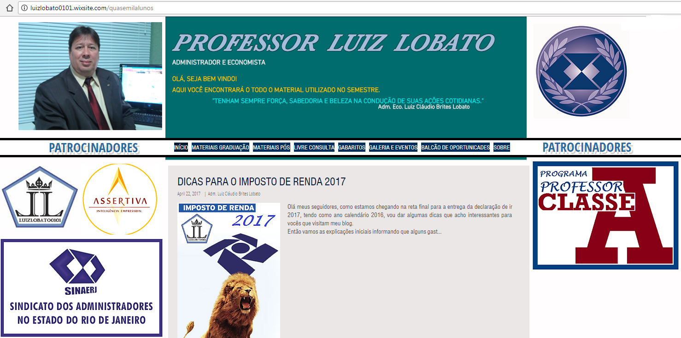
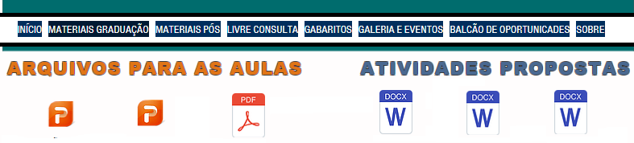
GESTÃO DE RECURSOS HUMANOS
GST1141 - Rotinas de Administração de Pessoal.
ACESSO AO MATERIAL DE APOIO À DISCIPLINA
NO MEU SITE: WWW.LUIZLOBATO0101.WIX.COM/QUASEMILALUNOS
ABA MATERIAIS DE GRADUAÇÃO
ARQUIVOS DE USO EM SALA DE AULA E ATIVIDADES DIVERSAS
Prof. Adm. Msc. Luiz Cláudio Brites Lobato

Slide 6


GESTÃO DE RECURSOS HUMANOS
GST1141 - Rotinas de Administração de Pessoal.
SEGUNDA-FEIRA / 18:50 ÀS 22:20 HS.
Turma 3009 – Via Brasil
Prof. Adm.Msc. Luiz Cláudio Brites Lobato

Slide 7


OBJETIVO GERAL:
GESTÃO DE RECURSOS HUMANOS
GST1141 - Rotinas de Administração de Pessoal.
Fazer com que os alunos tenham habilidades para o exercício das rotinas trabalhistas, envolvendo o empregado e a organização. Dar ao aluno condições de conhecer e aplicar todas as rotinas, envolvendo desde a contratação do empregado até o seu desligamento da organização.
Os alunos concluintes da disciplina estarão capacitados à elaborem qualquer atividade relacionada ao Setor de Pessoal de uma Organização, evolvendo toda a sistemática de folha de pagamento bem como as rotinas inerentes a administração de pessoal.
Prof. Adm. Msc. Luiz Cláudio Brites Lobato

Slide 8

OBJETIVOS ESPECÍFICOS:
GESTÃO DE RECURSOS HUMANOS
GST1141 - Rotinas de Administração de Pessoal.
Realizar as rotinas trabalhistas (admissionais, manutenção e demissionais);
Compreender os cálculos trabalhistas;
Conhecer a carga tributária trabalhista e
Administrar os processos de obrigações acessórias trabalhistas.
Prof. Adm. Msc. Luiz Cláudio Brites Lobato

Slide 9
CONTEÚDO
PROGRAMADO:
GESTÃO DE RECURSOS HUMANOS
GST1141 - Rotinas de Administração de Pessoal.
5. Carga Tributária Trabalhista
5.1 Contribuição Previdenciária do Empregado e do Empregador
5.2 Fundo de Garantia por Tempo de Serviço - FGTS
5.3 Imposto de Renda Retido na Fonte - IRRF
5.4 Tabela de Incidências Trabalhistas
6. Rotinas de Férias
6.1 Remuneração das Férias
6.2 Adicional de 1/3 de Férias
6.3 Abono Pecuniário de Férias
7. 13º Salário
7.1 Encargos sobre o 13º Salário
7.2 Calculo da Folha de Pagamento do 13º Salário
8. Rotinas Demissionais
8.1 Modalidades Habituais
8.2 Modalidades Especiais
8.3 Verbas Rescisórias
8.4 Homologação
8.5 Seguro Desemprego
9. Obrigações Acessórias Trabalhistas
9.1 CAGED 9.2 RAIS 9.3 DIRF
9.4 CONECTIVIDADE SOCIAL
9.5 SEFIP 9.6 E-Social
10. Sistema de Folha de Pagamento Informatizado
1. Rotinas Admissionais
1.1 Admissão de empregados
1.2 Contrato de Trabalho
1.3 Ocorrências no Contrato de Trabalho
1.4 Salário X Remuneração
1.5 DSR - Descanso Semanal Remunerado
2. Verbas Adicionais
2.1 Insalubridade
2.2 Periculosidade
2.3 Adicional Noturno
2.4 Hora Extra
3. Benefícios Previdenciários
3.1 Salário Família
3.2 Salário Maternidade
4. Descontos na Folha de Pagamento
4.1 Faltas e Atrasos
4.2 Pensão Alimentícia
4.3 Adiantamento de Salário
4.4 Vale Transporte
4.5 Sindicato
Prof. Adm. Msc. Luiz Cláudio Brites Lobato

Slide 10

REFERÊNCIAS:
GESTÃO DE RECURSOS HUMANOS
GST1141 - Rotinas de Administração de Pessoal.
Indicação do material didático
Aristeu de Oliveira, Manual de Prática Trabalhista, editora: Atlas, edição: 49, ano: 2014.
capítulo: 2 Folha de Pagamento, 108 - Parte I,
capítulo: 12 Rescisão do Contrato de Trabalho, 510 - Parte I,
capítulo: 19 Multa Trabalhista, 699,
Roni Genicolo Garcia, Manual de Rotinas Trabalhistas, editora: Atlas, edição: 8, ano:2014
capítulo: 4 Suspensão e Interrupção do Contrato de Trabalho: Faltas. Licenças. Férias, 201,
capítulo: 8 Extinção do Contrato de Trabalho, 357,
Bibliografia básica
FILHO, José Gomes Pacheco. KRUGER, Samuel. ESOCIAL: Modernidade na Prestação de Informações ao Governo Federal. São Paulo: Atlas, 2015.
OLIVEIRA, Aristeu de. Cálculos Trabalhistas. 27.ed. São Paulo: Atlas, 2015.
OLIVEIRA, Aristeu de. eSOCIAL: Sistema de Escrituração Digital das Obrigações Fiscais, Previdenciárias e Trabalhistas. São Paulo: Atlas, 2015.
Prof. Adm. Msc. Luiz Cláudio Brites Lobato

Slide 11

CONTEXTUALIZAÇÃO:
GESTÃO DE RECURSOS HUMANOS
GST1141 - Rotinas de Administração de Pessoal.
A organização industrial do trabalho foi gerada a partir de conflitos entre trabalhadores e patrões. Desde a Revolução Industrial, a normalização do trabalho tem sido feita pelo Estado, visando um equilíbrio de poder entre patrões e empregados. As relações do trabalho têm sofrido transformações ao longo do tempo, frutos de fatores como, crise econômica, globalização, desenvolvimento tecnológico, competição industrial, desemprego, etc.
Ocorrem duas formas para a adaptação da legislação trabalhista às necessidades atuais de mercado:
• Desregulamentação: eliminar a maior parte das leis que regulamentam o trabalho, que passariam e conter apenas princípios fundamentais norteadores dessas relações;
• Flexibilização: adaptação das normas trabalhistas às realidades sociais.
Prof. Adm. Msc. Luiz Cláudio Brites Lobato

Slide 12
GESTÃO DE RECURSOS HUMANOS
GST1141 - Rotinas de Administração de Pessoal.
CONTEXTUALIZAÇÃO:
No Brasil a Legislação trabalhista tradicional e rígida. Em 1998, primeiros passos para flexibilização, com a introdução dos seguintes institutos:
• Contrato por prazo determinado (Lei nº. 9.601/98)
• Banco de horas (Lei nº. 9.601/98 e Medida Provisória (MP) nº. 1.709/98)
• Contrato por tempo parcial (MP nº 1.709/98) e;
• Supressão do contrato de trabalho para participação do empregado em cursos ou programas de qualificação profissional (MP nº. 1.726/98)
Prof. Adm. Msc. Luiz Cláudio Brites Lobato

Slide 13
GESTÃO DE RECURSOS HUMANOS
GST1141 - Rotinas de Administração de Pessoal.
CONTEXTUALIZAÇÃO:
• Década de 1930: Começa a normalização do trabalho por meio de decretos (Getulismo).
• Surge a figura do chefe de pessoal: criação do Departamento Nacional do Trabalho; férias; CTPS: Carteira de Trabalho e Previdência Social (Carteira Profissional), regulamentação dos horários de trabalho; comissões mistas de conciliação, precursoras das atuais Juntas de Conciliação e Julgamento (JCJ), da Justiça do Trabalho; regulamentação sobre o trabalho do menor; o Ministério do Trabalho.
• Década de 1940: Entra em vigor em 1943, o Decreto-Lei nº. 5.452, em vigor até hoje, que aprovou a Consolidação das Leis do Trabalho (CLT), que reuniu todas as normas trabalhistas até então existentes.
• Década de 1950: Surgem as primeiras tensões trabalhistas com a instalação do parque industrial brasileiro (governo de Juscelino Kubitschek).
Prof. Adm. Msc. Luiz Cláudio Brites Lobato

Slide 14
GESTÃO DE RECURSOS HUMANOS
GST1141 - Rotinas de Administração de Pessoal.
CONTEXTUALIZAÇÃO:
• 1964: importação de técnicas de administração de Recursos Humanos (RH), como administração de pessoal, planos de treinamento e métodos para cálculo de remuneração.
• 1973: Crise do petróleo maior especialização da mão-de-obra e descontentamento com as condições de trabalho.
• 1978: agravam-se os movimentos sindicais até 6 greves por dia no ABC paulista.
• 1980: elevada recessão econômica. Preocupação com planos estratégicos em RH.
Prof. Adm. Msc. Luiz Cláudio Brites Lobato

Slide 15
GESTÃO DE RECURSOS HUMANOS
GST1141 - Rotinas de Administração de Pessoal.
CONTEXTUALIZAÇÃO:
• 1986: Início de uma série de planos econômicos. Movimento das diretas já. Solidificou-se o anseio do povo pelas reivindicações de direitos.
• 1988: Nova Constituição Federal promulgada em 5 de outubro que consubstancia uma enormidade de direitos para os trabalhadores, oriundos de reivindicações.
• 1998: Promulgadas as primeiras leis e medidas provisórias para a flexibilização das leis trabalhistas
As atividades do Departamento de Pessoal são disciplinadas pela Consolidação das Leis Trabalhistas - CLT e por normas jurídicas a ela complementares.
Prof. Adm. Msc. Luiz Cláudio Brites Lobato

Slide 16
GESTÃO DE RECURSOS HUMANOS
GST1141 - Rotinas de Administração de Pessoal.
CONTEXTUALIZAÇÃO:
A Função do Departamento Pessoal é Administrar a movimentação de pessoal entre empregador e empregado, preparar folha de pagamento, férias, 13º salário, rescisão do contrato de trabalho e encargos sociais.
A gestão da folha de pagamento é uma das atividades rotineiras da administração de pessoal e que se constitui numa das atividades específicas do profissional de Gestão de Recursos Humanos e ao mesmo tempo uma das mais delicadas de suas tarefas, pois envolve a garantia de que o empregado terá suas prerrogativas respeitadas na relação formal de trabalho.
Assim a formação de Tecnólogos em Gestão de Recursos Humanos não pode prescindir de um desenvolvimento adequado das habilidades de gestão necessários a este processo.
Prof. Adm. Msc. Luiz Cláudio Brites Lobato

Slide 17
AULA 01:
GESTÃO DE RECURSOS HUMANOS
GST1141 - Rotinas de Administração de Pessoal.
Rotinas Admissionais
1.1 Admissão de empregados
1.2 Contrato de Trabalho
1.3 Ocorrências no Contrato de Trabalho
1.4 Salário X Remuneração
1.5 DSR - Descanso Semanal Remunerado
Prof. Adm. Msc. Luiz Cláudio Brites Lobato

Slide 18
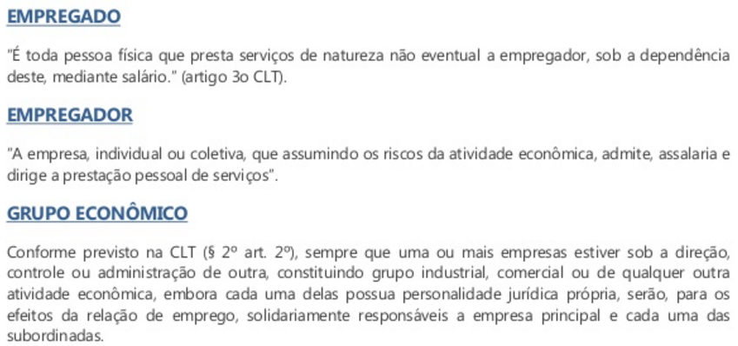

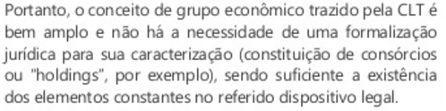
GESTÃO DE RECURSOS HUMANOS
GST1141 - Rotinas de Administração de Pessoal.
Admissão de Empregados:
Prof. Adm. Msc. Luiz Cláudio Brites Lobato

Slide 19
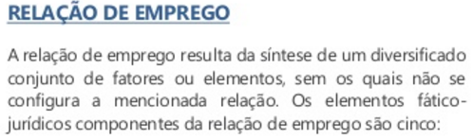
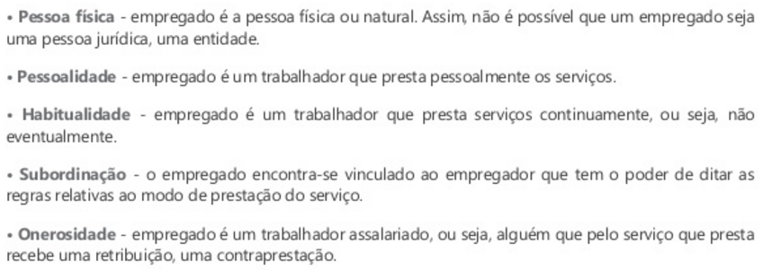
GESTÃO DE RECURSOS HUMANOS
GST1141 - Rotinas de Administração de Pessoal.
Admissão de Empregados:
Prof. Adm. Msc. Luiz Cláudio Brites Lobato

Slide 20
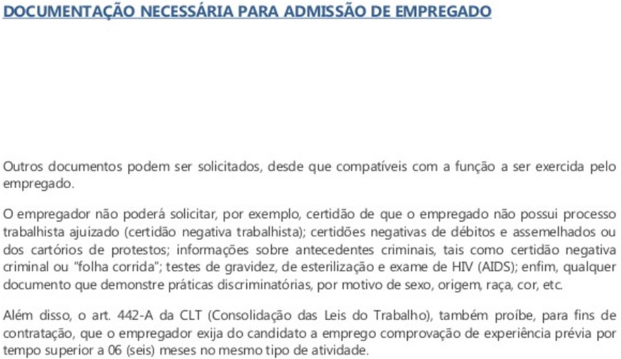
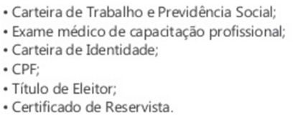
GESTÃO DE RECURSOS HUMANOS
GST1141 - Rotinas de Administração de Pessoal.
Admissão de Empregados:
Prof. Adm. Msc. Luiz Cláudio Brites Lobato

Slide 21
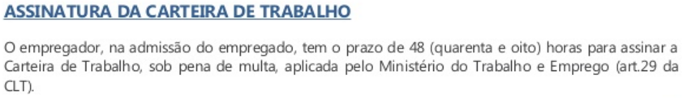
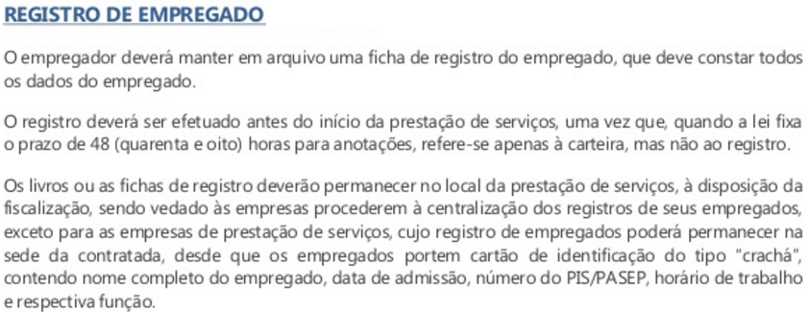
GESTÃO DE RECURSOS HUMANOS
GST1141 - Rotinas de Administração de Pessoal.
Admissão de Empregados:
Prof. Adm. Msc. Luiz Cláudio Brites Lobato

Slide 22
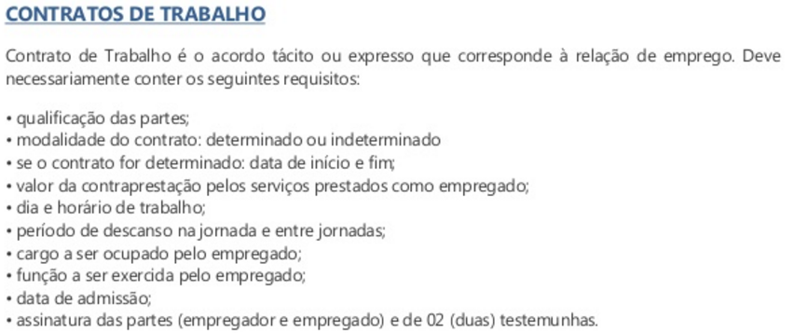


GESTÃO DE RECURSOS HUMANOS
GST1141 - Rotinas de Administração de Pessoal.
Contrato de Trabalho:
Prof. Adm. Msc. Luiz Cláudio Brites Lobato

Slide 23
GESTÃO DE RECURSOS HUMANOS
GST1141 - Rotinas de Administração de Pessoal.
Contrato de Trabalho:
Prof. Adm. Msc. Luiz Cláudio Brites Lobato

Slide 24
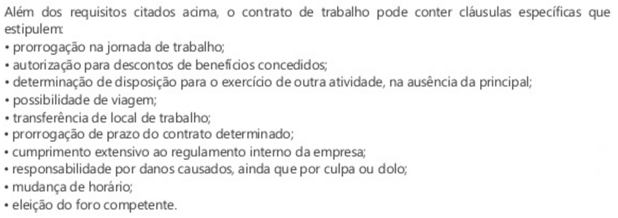
GESTÃO DE RECURSOS HUMANOS
GST1141 - Rotinas de Administração de Pessoal.
Ocorrências no Contrato de Trabalho:
Prof. Adm. Msc. Luiz Cláudio Brites Lobato

Slide 25
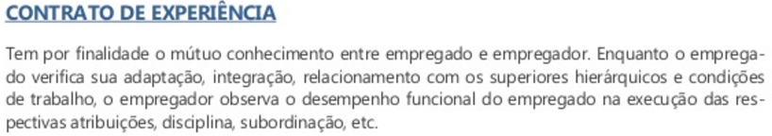
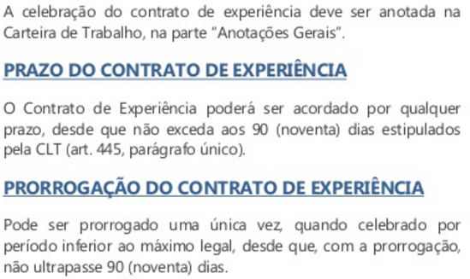
GESTÃO DE RECURSOS HUMANOS
GST1141 - Rotinas de Administração de Pessoal.
Ocorrências no Contrato de Trabalho:
Prof. Adm. Msc. Luiz Cláudio Brites Lobato

Slide 26
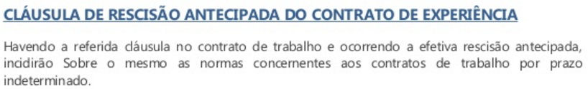
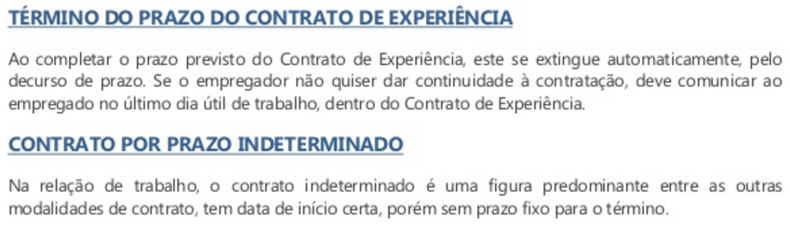

GESTÃO DE RECURSOS HUMANOS
GST1141 - Rotinas de Administração de Pessoal.
Ocorrências no Contrato de Trabalho:
Prof. Adm. Msc. Luiz Cláudio Brites Lobato

Slide 27

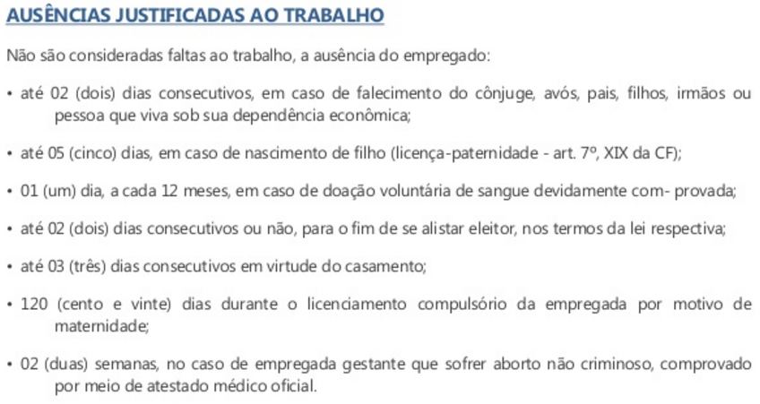
GESTÃO DE RECURSOS HUMANOS
GST1141 - Rotinas de Administração de Pessoal.
Ocorrências no Contrato de Trabalho:
Prof. Adm. Msc. Luiz Cláudio Brites Lobato

Slide 28

GESTÃO DE RECURSOS HUMANOS
GST1141 - Rotinas de Administração de Pessoal.
Salário X Remuneração:
Qual a diferença entre salário e remuneração?
Pouca gente sabe, mas existe diferença entre o que é definido por lei dos termos salário e remuneração.
Salário é o valor estipulado para retribuição pelo trabalho prestado e é pago diretamente para o trabalhador, não envolvendo terceiros.
Remuneração, segundo o Art. 457 da Consolidação das Leis Trabalhistas (CLT), é o total de bens fornecidos ao empregado pelo trabalho prestado, ou seja, o resultado da somatória do salário adicionado de comissões, porcentagens, horas extras, gratificações, gorjetas e abonos pagos pelo empregador.
Prof. Adm. Msc. Luiz Cláudio Brites Lobato

Slide 29
GESTÃO DE RECURSOS HUMANOS
GST1141 - Rotinas de Administração de Pessoal.
Salário X Remuneração:
O salário deve ser pago em períodos máximos de um mês e pode ser realizado em dinheiro, cheque, depósito bancário ou utilidades (nesse caso, pelo menos 30% do salário deverá ser pago em dinheiro).
A CLT fixa o quinto dia útil do mês subsequente ao do vencimento como o dia do pagamento. O salário pode ser estipulado com base no tempo que o empregado permaneceu à disposição do empregador ou pelo tempo no qual o serviço foi prestado. Também pode ser calculado em função da produção por unidade ou por tarefa.
  Salário Mínimo
Criado na Austrália no século XIX, o salário mínimo só foi chegar ao Brasil na década de 30, pelo presidente Getúlio Vargas. Nessa época, existiam 14 salários mínimos diferentes no país, de forma que na capital, Rio de Janeiro, o mínimo valia quase três vezes mais que no Nordeste. A unificação total do salário mínimo no Brasil só foi estabelecida em 1984.
Prof. Adm. Msc. Luiz Cláudio Brites Lobato

Slide 30


GESTÃO DE RECURSOS HUMANOS
GST1141 - Rotinas de Administração de Pessoal.
DSR - Descanso Semanal Remunerado:
Descanso Semanal Remunerado – DSR.
O que é:
Repouso semanal é uma medida sócio-recreativa que visa à recuperação física e mental do trabalhador. O repouso semanal é remunerado e pago pelo empregador.
Como funciona:
Para cada período de 24 horas consecutivas, o trabalhador passa a ter direito ao repouso semanal remunerado que deve coincidir, preferencialmente, no todo ou em parte, com o domingo.
Quem tem direito:
Todo o trabalhador com carteira de trabalho assinada.
Prof. Adm. Msc. Luiz Cláudio Brites Lobato

Slide 31
GESTÃO DE RECURSOS HUMANOS
GST1141 - Rotinas de Administração de Pessoal.
DSR - Descanso Semanal Remunerado:
Descanso Semanal Remunerado – DSR.
Nos serviços que exigirem trabalho aos domingos (exceção feita aos elencos de teatro e congêneres), o descanso semanal deverá ser realizado em sistema de revezamento constante, fixada em escala mensalmente organizada e sujeita à fiscalização.
Para isso, é ainda necessária autorização prévia da autoridade trabalhista competente.
Se não houver remanejamento, e o trabalhador não tiver acesso a um dia semanal de repouso, este deve ser pago com o dobro do valor do dia normal, além do valor do repouso.
Faltas injustificadas nos dias que antecedem ao repouso semanal não implica na perda do direito à ele.
Mas, neste caso perderá o direito à remuneração pelo dia de descanso semanal.
Prof. Adm. Msc. Luiz Cláudio Brites Lobato

Slide 32
GESTÃO DE RECURSOS HUMANOS
GST1141 - Rotinas de Administração de Pessoal.
DSR - Descanso Semanal Remunerado:
Descanso Semanal Remunerado – DSR.
O Descanso Semanal Remunerada tem sua previsão legal sustentada no art. 1º a Lei 605/49.
"Todo empregado tem direito ao repouso semanal remunerado de vinte e quatro horas consecutivas, preferentemente aos domingos e, nos limites das exigências técnicas das empresas, nos feriados civis e religiosos, de acordo com a tradição local".
No inciso XV da CF/88.
" repouso semanal remunerado, preferencialmente aos domingos".
Na CLT Art. 67.
"Será assegurado a todo empregado um descanso semanal de 24 (vinte e quatro) horas consecutivas, o qual, salvo motivo de conveniência pública ou necessidade imperiosa do serviço, deverá coincidir com o domingo, no todo ou em parte".
Prof. Adm. Msc. Luiz Cláudio Brites Lobato

Slide 33
AULA 02:
GESTÃO DE RECURSOS HUMANOS
GST1141 - Rotinas de Administração de Pessoal.
2. Conceitos Gerais sobre Folha de Pagamento
2.1 Folha de Pagamento e suas Implicações
2.2 Entendendo Salários e Conceitos Complementares
2.3 Remuneração Fixa e Variável
2.4 Entidades Públicas
2.5 O Departamento Pessoal
2.6 Cálculos Diversos no Contracheque ou Holerite
2.7 Holerite
2.8 Pensão Judicial
2.9 Previdência Privada
2.10 Assistência Médica
Prof. Adm. Msc. Luiz Cláudio Brites Lobato

Slide 34

GESTÃO DE RECURSOS HUMANOS
GST1141 - Rotinas de Administração de Pessoal.
Conceitos Gerais sobre Folha de Pagamento
Folha de Pagamento e suas Implicações
As empresas, de forma geral, necessitam da mão de obra de seus colaboradores para que possam ser executadas tarefas diárias e o negócio possa ser operacionalizado.
A partir desta necessidade básica que é estabelecida a relação entre o empregador e o empregado, celebrada por meio de um contrato de trabalho.
O Contrato de Trabalho passa a existir a partir do momento em que é formalizada a relação entre empregador e empregado, por meio de um documento oficial contendo cláusulas de deveres e direitos para ambos. Uma vez firmado o contrato de trabalho, o empregado faz jus ao salário em contrapartida ao trabalho desempenhado.
Mensalmente e, especialmente no Brasil, as empresas precisam pagar os seus funcionários e uma série de implicações surge em meio a esta demanda.
É certo que muitas empresas não contratam seus funcionários apenas como mensalistas, outras contratam por horas de trabalho, outras empresas remuneram por dia, e assim sucessivamente.
Prof. Adm. Msc. Luiz Cláudio Brites Lobato

Slide 35
GESTÃO DE RECURSOS HUMANOS
GST1141 - Rotinas de Administração de Pessoal.
Conceitos Gerais sobre Folha de Pagamento
Folha de Pagamento e suas Implicações
No tocante à forma de pagamento, muitas companhias efetuam pagamentos semanais, outras apenas fazem o pagamento dos adiantamentos salariais.
Para que a empresa possa efetuar o pagamento do salário ao seu quadro funcional, é necessário que seja processada uma rotina de cálculos referente à “Folha de Pagamentos”.
Esta rotina é responsável por efetuar cálculos de vencimentos e descontos dos colaboradores, além de evidenciar de tributos incidentes no processo. A folha de pagamentos é obrigatória para fins trabalhistas e previdenciários e a sua ausência (ou existência de erros e inconsistências) é passível de penalidades.
Neste contexto, para que ocorra o fechamento da rotina de folha, é necessário formalizar um processo de fechamento.
Neste processo, o primeiro passo já ocorreu – que é a realização do contrato, já os próximos passos estão relacionados a uma série de documentações e providências a serem tomadas para conclusão do fechamento.
Prof. Adm. Msc. Luiz Cláudio Brites Lobato

Slide 36

GESTÃO DE RECURSOS HUMANOS
GST1141 - Rotinas de Administração de Pessoal.
Conceitos Gerais sobre Folha de Pagamento
Entendendo Salários e Conceitos Complementares
O salário pode ser mensurado de formas distintas: por horas de trabalho, por dia, por semana, por mês – caracterizando proporções relacionadas a unidades de tempo.
Além desta medida, também pode ser mensurado com base em unidades produzidas ou por tarefa realizada. Há uma gama de verbas que incidem na ‘folha de pagamentos’.
Nesta seção, serão abordadas algumas delas, sua forma de cálculo e o impacto destas verbas nos impostos.
A metodologia mais comum de se calcular salários é a relacionada por tempo e, geralmente, mensal. Existem outros países em que as empresas remuneram seus empregados semanalmente, como o caso dos EUA (Estados Unidos).
Antes de se dar início ao cálculo de salários e apresentar as rotinas de fechamento de folha, é importante frisar que existem algumas diferenças conceituais, especialmente relacionadas a ‘salário’ e ‘remuneração’.
Prof. Adm. Msc. Luiz Cláudio Brites Lobato

Slide 37
GESTÃO DE RECURSOS HUMANOS
GST1141 - Rotinas de Administração de Pessoal.
Conceitos Gerais sobre Folha de Pagamento
Entendendo Salários e Conceitos Complementares
Entende-se como salário toda a contraprestação efetivamente devida ao empregado pelo trabalho ora desempenhado. Já a remuneração se refere a qualquer outra forma de pagamento como benefícios, adicionais, etc.
Portanto, pode-se dizer que todo salário é uma remuneração, contudo, nem toda remuneração é salário.
Além do salário, o empregado também pode receber outras remunerações atreladas ao desempenho de tarefas específicas, performance, ou a título benefícios. Em meio a estas remunerações, merecem destaque ‘as comissões’ e também as ‘horas extras’.
O pagamento de comissões está vinculado ao cumprimento, em geral, de metas de vendas – geralmente vendas líquidas recebidas. As comissões são calculadas e adicionadas do descanso semanal remunerado – DSR.
O Descanso Semanal Remunerado já foi visto anteriormente.
Prof. Adm. Msc. Luiz Cláudio Brites Lobato

Slide 38

GESTÃO DE RECURSOS HUMANOS
GST1141 - Rotinas de Administração de Pessoal.
Conceitos Gerais sobre Folha de Pagamento
Entendendo Salários e Conceitos Complementares
Descanso Semanal Remunerado.
Esta verba é extremamente importante no cálculo dos salários, uma vez que a mesma representa uma remuneração do empregado ainda que ele não esteja trabalhando. Por exemplo, quando uma empresa contrata um funcionário por um salário de $10.000 reais mensais, ela o remunera, inclusive, nos momentos em que ele estiver em descanso, por isso o termo ‘descanso semanal remunerado’. Esta verba possui efeitos sobre as comissões e também sobre as horas extras.
As horas extras, por sua vez, representam a mão de obra suplementar ou extraordinária relacionada ao excedente de trabalho contratado.
É importante destacar que não se faz necessária a realização do trabalho, apenas a disponibilidade do empregado para o empregador já configura a hora extra.
Em meio ao grupo de remunerações existe uma verba conhecida como salário família.
Prof. Adm. Msc. Luiz Cláudio Brites Lobato

Slide 39
GESTÃO DE RECURSOS HUMANOS
GST1141 - Rotinas de Administração de Pessoal.
Conceitos Gerais sobre Folha de Pagamento
Entendendo Salários e Conceitos Complementares
O salário família é um benefício concedido pelo governo brasileiro desde a década de 60 para aqueles trabalhadores que possuem salários dentro de um valor limite estabelecido por lei, que varia conforme o número de filhos. É importante destacar que o trabalhador recebe o benefício até que os filhos completem 14 anos, conforme previsão legal.
Esta verba é paga pelo empregador juntamente com o salário e é deduzida na guia de INSS do mesmo exercício. Pode-se notar, neste caso, que o governo não desembolsa, efetivamente o benefício, apenas deixa de receber o valor correspondente na guia de arrecadação.
A tabela atualizada para pagamento de salário família:
VIGÊNCIA | REMUNERAÇÃO | SALÁRIO FAMÍLIA
A Partir de 01/01/2018 | R$ 877,67 | R$ 45,00
(Portaria Interministerial MTPS/MF 15/2018) | R$ 877,68 a R$ 1.319,18 | R$ 31,71
A Partir de 01/01/2017 | R$ 859,88 | R$ 44,09
(Portaria Interministerial MTPS/MF 8/2017) | R$ 859,89 a R$ 1.292,43 | R$ 31,07
A Partir de 01/01/2016 | R$ 806,80 | R$ 41,37
(Portaria Interministerial MTPS/MF 1/2016) | R$ 806,81 a R$ 1.212,64 | R$ 29,16
A Partir de 01/01/2015 | R$ 725,02 | R$ 37,18
(Portaria Interministerial MPS/MF 13/2015) | R$ 725,03 a R$ 1.089,72 | R$ 26,20
Prof. Adm. Msc. Luiz Cláudio Brites Lobato

Slide 40


GESTÃO DE RECURSOS HUMANOS
GST1141 - Rotinas de Administração de Pessoal.
Conceitos Gerais sobre Folha de Pagamento
Remuneração Fixa e Variável
Ainda em relação aos conceitos de remuneração, coexistem conceitos relacionados à remuneração fixa e remuneração variável.
Entende-se por remuneração fixa todos os pagamentos efetuados em favor do trabalhador relacionados ao contrato de trabalho, como salário fixo e benefícios concedidos.
A remuneração variável, como sugerido pela própria nomenclatura, é aquela que depende de outro fato gerador para ocorrer, como por exemplo: pagamentos por performance, gratificações, participação nos lucros, comissões, bônus, entre outros.
Prof. Adm. Msc. Luiz Cláudio Brites Lobato

Slide 41



GESTÃO DE RECURSOS HUMANOS
GST1141 - Rotinas de Administração de Pessoal.
Conceitos Gerais sobre Folha de Pagamento
Entidades Públicas
O processo que envolve o fechamento de ‘folha de pagamentos’ está associado às rotinas estabelecidas pela legislação brasileira.
Em verdade, por conta de uma série de tributos incidirem sobre a folha, há entidades públicas, órgãos e instituições governamentais responsáveis pela fiscalização e recebimento das informações geradas pelo departamento pessoal.
Mensalmente, as empresas efetuam o cálculo de suas ‘folhas de pagamento’ que compreendem uma rotina que vai muito além da geração de remessas de pagamentos. Após a realização de cálculos de salários e geração de informações dos valores líquidos para serem destinados aos colaboradores, os responsáveis pelo departamento pessoal geram uma série de obrigações associadas a cálculo de tributos, conciliações, geração de guias vinculadas ao Estado e União e, posteriormente, reportam estas informações por meio de sistemas internos que são interligados a softwares que coletam, validam e enviam informações a todos os órgãos responsáveis.
Prof. Adm. Msc. Luiz Cláudio Brites Lobato

Slide 42
GESTÃO DE RECURSOS HUMANOS
GST1141 - Rotinas de Administração de Pessoal.
Conceitos Gerais sobre Folha de Pagamento
Entidades Públicas
O Brasil possui um conjunto de sistemas e procedimentos específicos que pesam sobre as atribuições burocráticas dos responsáveis pelo departamento pessoal.
Apesar das rotinas serem exaustivas, pode-se dizer que o sistema funciona e ampara, especialmente o trabalhador.
Os principais tributos envolvidos neste processo são:
O INSS, de responsabilidade do Estado,
O FGTS – Fundo de Garantia por Tempo de Serviço, gerido pela Caixa Econômica Federal,
O IRRF – Imposto de Renda Retido em Fonte, de responsabilidade da União.
Prof. Adm. Msc. Luiz Cláudio Brites Lobato

Slide 43
GESTÃO DE RECURSOS HUMANOS
GST1141 - Rotinas de Administração de Pessoal.
Conceitos Gerais sobre Folha de Pagamento
FGTS e as Obrigações Acessórias Relacionadas
O FGTS – Fundo de Garantia por Tempo de Serviço, foi criado pelo Lei 5.107, de 13 Setembro (Brasil, 1966), e hoje é regido por força da Lei 8.036, de 11 de maio (Brasil, 1990), e suas alterações.
O percentual aplicado ao FGTS corresponde a 8% e deve ser recolhido todo o dia 07 de cada mês por meio da GFIP - Guia de Recolhimento do FGTS e de Informações à Previdência Social (INSS).
A base de cálculo do FGTS é toda a remuneração percebida pelo empregado, listadas conf. Art. 457 e 458 da CLT (Brasil, 1943).
Para recolher o FGTS, o empregador inicialmente alimenta um sistema denominado SEFIP - Sistema Empresa de Recolhimento do FGTS e Informações à Previdência Social.
Após as validações das informações inseridas neste sistema, a transmissão das mesmas é realizada por um sistema denominado Conectividade Social.
Prof. Adm. Msc. Luiz Cláudio Brites Lobato

Slide 44


GESTÃO DE RECURSOS HUMANOS
GST1141 - Rotinas de Administração de Pessoal.
Conceitos Gerais sobre Folha de Pagamento
FGTS e as Obrigações Acessórias Relacionadas
Após o envio, o sistema Conectividade emite protocolos e a guia de recolhimento do FGTS e o SEFIP emite relatórios complementares como relação de trabalhadores, guias de INSS e outros relatórios de fechamento.
O SEFIP é o programa que deve ser baixado no site da Caixa Econômica Federal (CEF–www.cef.gov.br) conhecido como “Conectividade Social”.
O sistema Conectividade Social – Sefip tem muitas vantagens, é seguro e integrado com a Previdência Social, a Caixa Econômica Federal e com a Receita Federal, além de gerar a guia do GPS e FGTS.
Para saber mais sobre o FGTS e gerido pela Caixa Econômica Federal, acesso o portal da Caixa:
http://www.caixa.gov.br
Prof. Adm. Msc. Luiz Cláudio Brites Lobato

Slide 45

GESTÃO DE RECURSOS HUMANOS
GST1141 - Rotinas de Administração de Pessoal.
Conceitos Gerais sobre Folha de Pagamento
INSS e a GPS
O INSS (Instituto Nacional Seguro Social) é uma autarquia do governo federal responsável pela administração e gestão da previdência social.
Este instituto possui as atribuições de prover o benefício da aposentadoria, pensão por morte, auxílio doença para os trabalhadores que contribuem com a previdência.
A previdência social é responsável, mediante as contribuições mensais dos assegurados, por cuidar do presente e futuro do trabalhador.
As contribuições ao INSS asseguram ao empregado a qualquer tempo (durante o trabalho ou não) que o mesmo seja amparado em caso de acidente, maternidade ou na aposentadoria.
O imposto associado ao INSS se apresenta de duas formas principais nas relações trabalhistas no Brasil:
Prof. Adm. Msc. Luiz Cláudio Brites Lobato

Slide 46
GESTÃO DE RECURSOS HUMANOS
GST1141 - Rotinas de Administração de Pessoal.
Conceitos Gerais sobre Folha de Pagamento
INSS e a GPS
A parcela que é descontada do funcionário no momento de remuneração do mesmo, que ocorre como uma forma de retenção na fonte;
A parcela de contribuição realizada pela entidade empregadora, sobre o percentual fixo1 de 20% sobre o total da folha de pagamento, além de prestadores de serviços que porventura tenham fornecido serviços à entidade ao longo do período de apuração, conforme prevê a Lei nº 8.212, de 24 de julho de 1991.
Esta última parcela, comumente denominada patronal, é dispensada, como forma de incentivo, para algumas empresas a depender de suas opções tributárias e atividades em que estão inseridas. O INSS é pago por meio de uma guia denominada GPS (Guia de Pagamento da Previdência Social).
O Ministério da Previdência administra a previdência social por meio políticas, sempre visando a melhoria dos segurados, os empregados contribuintes.
O Art. 201 da Constituição Federal (Brasil, 1988) prevê o Regime Geral de Previdência Social.
Prof. Adm. Msc. Luiz Cláudio Brites Lobato

Slide 47

GESTÃO DE RECURSOS HUMANOS
GST1141 - Rotinas de Administração de Pessoal.
Conceitos Gerais sobre Folha de Pagamento
Tabelas de Contribuições do INSS:
Salário de Contribuição (R$) | Alíquota
Até R$ 1.693,72 | 8%
De R$ 1.693,73 a R$ 2.822,90 | 9%
De R$ 2.822,91 até R$ 5.645,80 | 11%
Tabela para Empregado, Empregado Doméstico e Trabalhador Avulso 2018
Salário de Contribuição | Alíquota | Valor
R$ 954,00 | 5% (não dá direito a Aposentadoria por Tempo de Contribuição e Certidão de Tempo de Contribuição)* | R$ 47,70
R$ 954,00 | 11% (não dá direito a Aposentadoria por Tempo de Contribuição e Certidão de Tempo de Contribuição)** | R$ 104,94
R$ 954,00 até R$ 5.645,80 | 20% | Entre R$ 190,80 (salário mínimo) e R$ 1.129,16 (teto)
Tabela para Contribuinte Individual e Facultativo 2018
Tabela de Contribuição INSS dos segurados empregados, empregado doméstico e trabalhador avulso. Fonte: INSS
Prof. Adm. Msc. Luiz Cláudio Brites Lobato

Slide 48


GESTÃO DE RECURSOS HUMANOS
GST1141 - Rotinas de Administração de Pessoal.
Conceitos Gerais sobre Folha de Pagamento
EXEMPLO 1: Calculando INSS, considere um salário de R$ 2.974,00.
Conforme a tabela o empregado está na faixa dos 11%.
SÁLARIO | 2.974,00
Aliquota de INSS (tabela) | 11%
INSS a recolher
LÍQUIDO A RECEBER
EXEMPLO 2: Calculando INSS, considere um salário de R$ 6.325,00.
Conforme a tabela o empregado está na faixa dos 11%. Porém, o montante de salário ultrapassa o limite do teto, portanto, o empregado paga somente o teto.
SÁLARIO | 6.325,00
Aliquota de INSS (tabela) | 11%
INSS a recolher
LÍQUIDO A RECEBER
Nestes exemplos não estão sendo considerados efeitos de outros tributos além do INSS.
Prof. Adm. Msc. Luiz Cláudio Brites Lobato

Slide 49
GESTÃO DE RECURSOS HUMANOS
GST1141 - Rotinas de Administração de Pessoal.
Conceitos Gerais sobre Folha de Pagamento
EXEMPLO 3: Calculando INSS, considere um salário de R$ 5.600,00 e um montante de horas extras no total de $150,00.
Conforme a tabela o empregado está na faixa dos 11%. Porém, ao somar as horas extras o montante de salário ultrapassa o limite do teto, portanto, o empregado paga somente o teto.
SÁLARIO | 5.600,00
Horas extras
Alíquota de INSS (tabela) | 11%
INSS a recolher
LÍQUIDO A RECEBER
EXEMPLO 4: Calculando INSS, considere um salário de R$ 1.798,00.
Conforme a tabela o empregado está na faixa dos 11%.
SÁLARIO | 1.798,00
Alíquota de INSS (tabela) | 9%
INSS a recolher
LÍQUIDO A RECEBER
Nestes exemplos não estão sendo considerados efeitos de outros tributos além do INSS.
Prof. Adm. Msc. Luiz Cláudio Brites Lobato

Slide 50
GESTÃO DE RECURSOS HUMANOS
GST1141 - Rotinas de Administração de Pessoal.
Conceitos Gerais sobre Folha de Pagamento
IRRF
O IRRF (Imposto de Renda Retido na Fonte)como próprio nome sugere, tributa a renda do trabalhador diretamente na fonte. O desconto é efetuado na ‘folha de pagamentos’ e recolhido ao Governo Federal por meio do DARF(Documento de Arrecadação Fiscal).
O cálculo do IRRF obedece a algumas regras e a base de cálculo para o IRRF, conforme tabela abaixo, é obtida da seguinte forma:
TABELA IRRF 2018
FÓRMULA DE CÁLCULO DO IRRF
BASE DE CÁLCULO (R$) | ALÍQUOTA (%) | PARCELA A DEDUZIR (R$)
Até 1.903,98 | – | –
De 1.903,99 até 2.826,65 | 7,5 | 142,80
De 2.826,66 até 3.751,05 | 15 | 354,80
De 3.751,06 até 4.664,68 | 22,5 | 636,13
Acima de 4.664,68 | 27,5 | 869,36
(+) RENDIMENTO DO PERÍODO
(–) Contribuição paga ao INSS
(–) Valor de desconto ref. aos dependentes
(–) Pensão Judicial
(–) Recolhimento ref. Previdência Privada
(=) Base de Cálculo IRRF
> Aplicação Aliquota IR
(–) Parcela a reduzir (tabela)
(=) IRRF
OBS.: A dedução mensal por dependente é de R$ 199,07.
Prof. Adm. Msc. Luiz Cláudio Brites Lobato

Slide 51
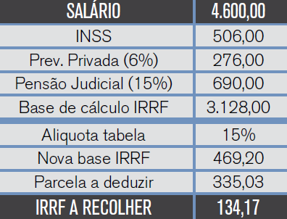
GESTÃO DE RECURSOS HUMANOS
GST1141 - Rotinas de Administração de Pessoal.
Conceitos Gerais sobre Folha de Pagamento
IRRF
A remuneração líquida das deduções deve ser identificada na tabela conforme a classificação da renda, que será associada à alíquota correspondente.
Em seguida, deve ser aplicado o percentual o imposto e subtraído o valor a deduzir. Os valores de descontos da formação da base de cálculo permitidos pela legislação podem ser encontrados nos. Art. 43 e Art. 74, Art.77 e 78 do RIR 99 – Regulamento do Imposto de Renda (Brasil, 1999).
A seguir são abordados exemplos com maiores detalhamentos sobre os cálculos envolvendo IRRF.
EXEMPLO:
Trabalhador com salário de $4.600,00, Pensão Alimentícia de 15% e opção de Previdência Privada de 6%. Como ficaria o valor a recolher de IRRF?
( Base tabela de 2014 – livro pg 19).
Prof. Adm. Msc. Luiz Cláudio Brites Lobato

Slide 52
GESTÃO DE RECURSOS HUMANOS
GST1141 - Rotinas de Administração de Pessoal.
Conceitos Gerais sobre Folha de Pagamento
EXEMPLO 1: trabalhador com salário de R$ 7.600,00, Pensão Alimentícia de 15% e opção de Previdência Privada de 6%. Como ficaria o valor a recolher de IRRF?
EXEMPLO 2: trabalhador com salário de R$ 2.900,00, Pensão Alimentícia de 25% e opção por Previdência Privada de 6%. Como ficaria o valor a recolher de IRRF?
CÁLCULO DO IRRF | R$
(+) RENDIMENTO DO PERÍODO
(–) Contribuição paga ao INSS
(–) Valor de desconto ref. aos dependentes
(–) Pensão Judicial
(–) Recolhimento ref. Previdência Privada
(=) Base de Cálculo IRRF
> Aplicação Aliquota IR
(–) Parcela a reduzir (tabela)
(=) IRRF
Prof. Adm. Msc. Luiz Cláudio Brites Lobato

Slide 53


GESTÃO DE RECURSOS HUMANOS
GST1141 - Rotinas de Administração de Pessoal.
Conceitos Gerais sobre Folha de Pagamento
O Departamento Pessoal
O departamento pessoal é o setor da companhia ou escritório contábil responsável pelas: contratações, demissões, registros, prestar informações ao fisco, elaboração da folha de pagamento, prestação de informações aos empregadores e aos empregados.
Há pouco tempo atrás, somente as grandes empresas possuíam o departamento pessoal, todavia, este cenário mudou e mesmo as médias e pequenas empresas estão cientes da necessidade deste departamento.
O profissional que atua nesta área precisa ter um leque de conhecimentos: contábil, fiscal, financeiro e noções de direito trabalhista. Um departamento eficaz evita problemas as empresas e processos trabalhistas.
Prof. Adm. Msc. Luiz Cláudio Brites Lobato

Slide 54
GESTÃO DE RECURSOS HUMANOS
GST1141 - Rotinas de Administração de Pessoal.
Conceitos Gerais sobre Folha de Pagamento
Cálculos Diversos no Contracheque ou Holerite
Todo empregado, ao receber seu contracheque mensal ou holerite, pode observar a diferença entre seu salário bruto e o salário líquido. Essa diferença corresponde aos descontos e aos impostos.
A Consolidação das Leis do Trabalho – CLT, prevê os descontos possíveis, amparados por lei e aqueles que o empregador não pode descontar, ou tem limites ao desconto.
Vejamos alguns dos descontos:
INSS – Instituto Nacional do Seguro Social
IRRF – Imposto de Renda Retido na Fonte
Contribuição Sindical
Contribuição Assistencial
Contribuição Confederativa
Vale Transporte
Vale Alimentação
Pensão Alimentícia
Empréstimo Consignado
Faltas e Atrasos
Previdência Privada
Adiantamento de Salário
Assistência Medica e Odontológica
Farmácia
Caso de Dano ao patrimônio da empresa
Multas de transito, entre outros descontos.
Prof. Adm. Msc. Luiz Cláudio Brites Lobato

Slide 55
GESTÃO DE RECURSOS HUMANOS
GST1141 - Rotinas de Administração de Pessoal.
Conceitos Gerais sobre Folha de Pagamento
Holerite
O Holerite é o documento que demonstra os proventos, os descontos, e os impostos incidentes sobre a folha de pagamento.
Trata-se de uma formalização da composição do pagamento realizado pela prestação dos serviços, em um contrato entre empregador e empregado.
Em linhas gerais, a empresa efetua o pagamento ao funcionário e disponibiliza o holerite. No passado, muitos pagamentos eram realizados em espécie e o holerite era entregue junto do montante em dinheiro.
Com passar dos anos e a própria evolução dos meios de pagamento, as empresas passaram a pagar via cheque e, na atualidade, realizam pagamentos via remessa bancária.
A via do holerite, muito conhecida por ser um formulário na cor verde, era frequentemente utilizada pelas empresas. Hoje, porém, muitas companhias já não disponibilizam este documento fisicamente, colocando-o à disposição em websites corporativos com ‘login’ e ‘senha’.
Prof. Adm. Msc. Luiz Cláudio Brites Lobato

Slide 56
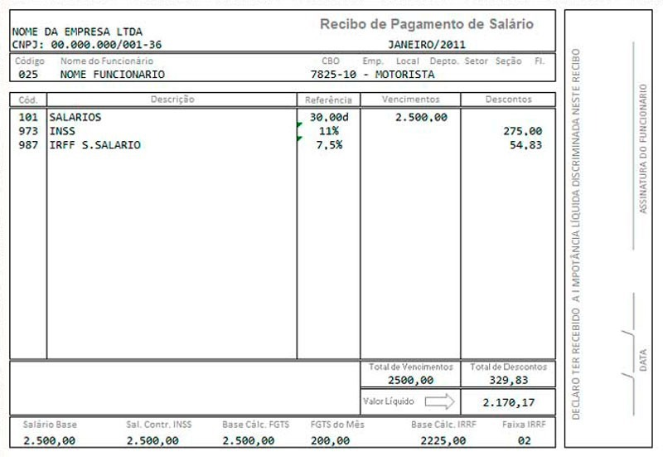
GESTÃO DE RECURSOS HUMANOS
GST1141 - Rotinas de Administração de Pessoal.
Conceitos Gerais sobre Folha de Pagamento
Holerite
Modelo de Holerite
Constam no holerite informações importantes como:
dados da empresa e/ou empregador, salário bruto, data de admissão, cargo, função, CBO – Classificação Brasileira de Ocupação, proventos, descontos, e o salário líquido. Os proventos geralmente ficam no lado esquerdo do holerite e os descontos, por sua vez, do lado direito.
Prof. Adm. Msc. Luiz Cláudio Brites Lobato

Slide 57
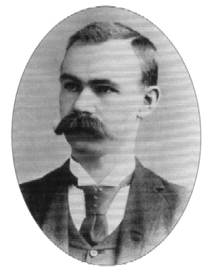
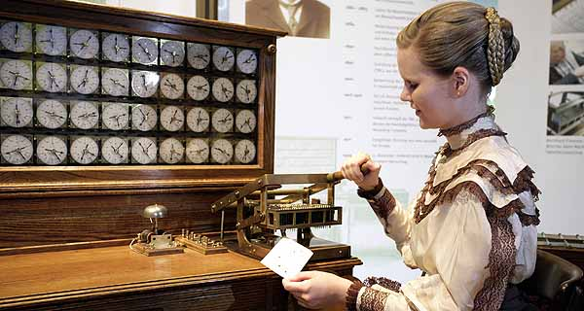

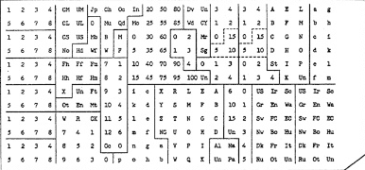
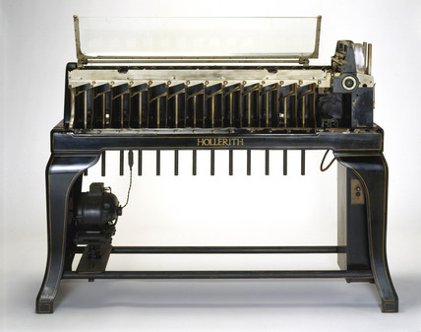
GESTÃO DE RECURSOS HUMANOS
GST1141 - Rotinas de Administração de Pessoal.
Conceitos Gerais sobre Folha de Pagamento
Holerite
O termo holerite deriva de Herman Hollerith, o nome de um inventor e empresário norte-americano.
Herman Hollerith inventou um sistema de registro de informações em cartões perfurados, que revolucionou o processamento de grandes quantidades de dados.
( 1860-1929 )
Prof. Adm. Msc. Luiz Cláudio Brites Lobato

Slide 58

GESTÃO DE RECURSOS HUMANOS
GST1141 - Rotinas de Administração de Pessoal.
Conceitos Gerais sobre Folha de Pagamento
Pensão Judicial
A pensão judicial é uma obrigação tanto do pai quanto da mãe. Em um processo de divórcio, na sua maioria a guarda dos filhos é da mãe, mas atualmente a opção pela guarda compartilhada, ou seja, dividida entre o pai e mãe tem crescido nos últimos anos.
A pensão judicial tem suas bases na legislação, Artigo 327 do Código Civil (Brasil,1916), o Artigo 13 da Lei do Divórcio (Brasil,1977), e o Artigo 21 do Estatuto da Criança e do Adolescente (Brasil,1990). A Lei 5.478 (Brasil, 1968) dispõe sobre a ação de alimentos e outros direcionamentos.
A criança beneficiária da pensão judicial tem o direito a recebê-la até completar a maioridade civil, ou seja aos 18 anos.
Este prazo poderá ser prorrogado caso o beneficiário estiver cursando ensino superior.
O percentual que será descontado em folha de pagamento é determinado no processo judicial pelo juiz.
Prof. Adm. Msc. Luiz Cláudio Brites Lobato

Slide 59
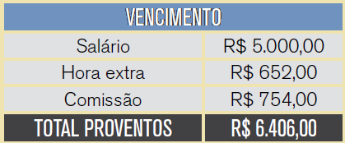
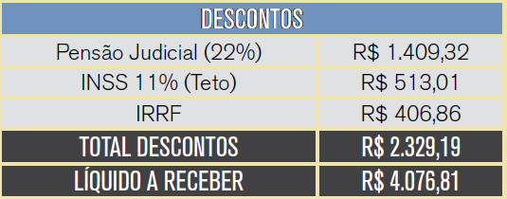
GESTÃO DE RECURSOS HUMANOS
GST1141 - Rotinas de Administração de Pessoal.
Conceitos Gerais sobre Folha de Pagamento
Pensão Judicial
Para efetuar o desconto da pensão judicial em meio aos vencimentos do empregado, não é necessária autorização do empregado, uma vez que o desconto é involuntário e possui amparo pelo Art. 462 da CLT (Brasil, 1943).
Veja o exemplo abaixo de cálculo de pensão judicial, supondo um desconto de 22% conforme a sentença do juiz:
Cálculo de Pensão Judicial. Fonte: Pg. 23 do livro.
Sob o aspecto fiscal, pode-se notar na tabela acima que a pensão judicial é totalmente dedutível para o cálculo do IRRF – Imposto de Renda Retido Fonte, em se tratando de uma decisão judicial, como prevê o Art. 1.124-A da Lei 5.869 – Código de Processo Civil (Brasil, 1973).
Prof. Adm. Msc. Luiz Cláudio Brites Lobato

Slide 60

GESTÃO DE RECURSOS HUMANOS
GST1141 - Rotinas de Administração de Pessoal.
Conceitos Gerais sobre Folha de Pagamento
Previdência Privada
A previdência privada é uma ‘aposentadoria’ similar à previdência social.
O titular deste plano de benefício pode efetuar recolhimentos por conta própria ou por meio de um benefício concedido por uma empresa (que pode ser recolhido integralmente ou parcialmente pela mesma).
Esta modalidade de previdência não está ligada à previdência social, e é fiscalizada pela Superintendência de Seguros Privados (Susep), órgão do governo federal.
O valor a ser recolhido vai depender das características contratadas no plano.
A previdência privada tem caráter complementar à previdência social convencional.
Em geral, o empregador contribui com um percentual e o empregado com outro percentual, sendo um benefício que empresas do setor público ou privado oferecem aos seus empregados.
Prof. Adm. Msc. Luiz Cláudio Brites Lobato

Slide 61
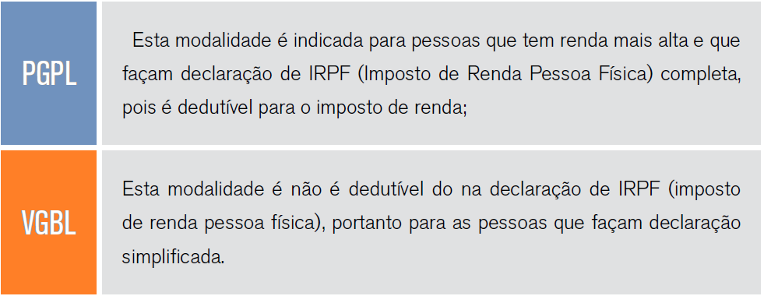
GESTÃO DE RECURSOS HUMANOS
GST1141 - Rotinas de Administração de Pessoal.
Conceitos Gerais sobre Folha de Pagamento
Previdência Privada
Basicamente, existem dois tipos de modalidade:
importante destacar que existem dois tipos de previdência complementar (ou previdência privada): a aberta e a fechada.
A previdência complementar aberta é aquela comumente recolhida por qualquer pessoa física ou jurídica, geralmente oferecida por instituições financeiras.
Prof. Adm. Msc. Luiz Cláudio Brites Lobato

Slide 62

GESTÃO DE RECURSOS HUMANOS
GST1141 - Rotinas de Administração de Pessoal.
Conceitos Gerais sobre Folha de Pagamento
Assistência Médica
A assistência medica é um benefício destinado aos empregados que pode ser estendido aos seus dependentes.
Basicamente, um contrato de prestação de serviço médico hospitalar entre a pessoa jurídica do empregador e a empresa prestadora do serviço médico é firmado e oferecido aos empregados.
A legislação do imposto de renda permite que seja deduzido da base de cálculo da companhia o pagamento deste benefício em sua totalidade, desde que o mesmo seja concedido indistintamente a todos os empregados.
O desconto parcial do benefício em folha de pagamento é uma pratica usual e aceita pelo fisco. Entretanto, algumas empresas também optam por não proceder os descontos em folha.
É imperativo destacar que mesmo que a empresa realize os descontos deste benefício em folha, ele não é dedutível da base cálculo de INSS e IRRF do empregado, sendo apenas descontado dos vencimentos do funcionário.
Prof. Adm. Msc. Luiz Cláudio Brites Lobato

Slide 63
GESTÃO DE RECURSOS HUMANOS
GST1141 - Rotinas de Administração de Pessoal.
Conceitos Gerais sobre Folha de Pagamento
Assistência Médica
Entretanto, na Declaração de Imposto de Renda de Pessoa Física anual, o funcionário precisa informar à Receita Federal os valores descontados em folha relacionados à ‘assistência média’.
Nesta declaração de ajuste anual, os valores já pagos referentes à com assistência médica são deduzidos do saldo remanescente de imposto de renda a pagar. As informações prestadas pelo empregado são confrontadas por aquelas informadas pela empresa por ocasião de envio da DIRF (Declaração de Imposto de Renda Retido na Fonte).
Esta declaração, por sua vez, é entregue anualmente pelas empresas, contendo o informe de rendimentos do quadro funcional.
O informe de rendimentos é o documento hábil para o empregado fazer uso dos valores pagas a título de assistência medica e abater do IRPF – Imposto de Renda Pessoa Física que pagamos anualmente.
Prof. Adm. Msc. Luiz Cláudio Brites Lobato

Slide 64
GESTÃO DE RECURSOS HUMANOS
GST1141 - Rotinas de Administração de Pessoal.
1 - Cite três descontos que podem aparecer no holerite. Explique.
2 - O que são as siglas IRRF, GPS, FGTS?
3 - O benefício de assistência medica é um desconto permitido para cálculo de IRRF?
4 - O que é DSR?
5 - Analise a frase a seguir e faça correções, caso esteja incorreta:
“O salário família é um benefício concedido ao trabalhador afastado, por um período de 30 dias, calculado com base no número de filhos menores de 14 anos”.
6 - Qual a diferença entre remuneração fixa e remuneração variável?
Prof. Adm. Msc. Luiz Cláudio Brites Lobato

Slide 65
GESTÃO DE RECURSOS HUMANOS
GST1141 - Rotinas de Administração de Pessoal.
7 - Qual a diferença entre PGBL e VGBL? Explique.
8 - Considerando o Sr. Astrobaldo, um colaborador que recebe salário mensal de R$4.600,00, qual seria o valor a ser descontado em ‘folha’ referente ao IRRF (o colaborador possui um dependente).
9 - Considerando que o Sr. Estrovencildo tenha um salário mensal de R$1.500,00, qual seria o valor apropriado a ser descontado em ‘folha’ referente ao INSS do empregado?
10 - Descontos em ‘folha’ relacionados à Assistência Médica pode abater a base de cálculo de IRRF?
11 - A assistente de departamento social realizou o cálculo de folha e descontou dos funcionário 8% a título de FGTS. Este procedimento foi correto? Explique.
Prof. Adm. Msc. Luiz Cláudio Brites Lobato

Slide 66
GESTÃO DE RECURSOS HUMANOS
GST1141 - Rotinas de Administração de Pessoal.
SEGUNDA-FEIRA / 18:50 ÀS 22:30 HS.
Turma 3010 – Via Brasil
Prof. Adm.Msc. Luiz Cláudio Brites Lobato

Slide 67




AULA 02:
GESTÃO DE RECURSOS HUMANOS
GST1141 - Rotinas de Administração de Pessoal.
Verbas Adicionais
2.1 Insalubridade
2.2 Periculosidade
2.3 Adicional Noturno
2.4 Hora Extra
3. Benefícios Previdenciários
3.1 Salário Família
3.2 Salário Maternidade
Prof. Adm. Msc. Luiz Cláudio Brites Lobato

Slide 68

GESTÃO DE RECURSOS HUMANOS
GST1141 - Rotinas de Administração de Pessoal.
2- Verbas Adicionais:
É o acréscimo salarial, em função das condições mais penosas em que o trabalho é prestado.
De forma, o adicional é a forma legal que integra a remuneração em decorrência da maior dificuldade ou condições mais penosas em que se executa o trabalho.
A Legislação trabalhista prevê os seguintes adicionais:
• Adicional Noturno;
• Adicional de Periculosidade;
• Adicional de Insalubridade;
Prof. Adm. Msc. Luiz Cláudio Brites Lobato

Slide 69

GESTÃO DE RECURSOS HUMANOS
GST1141 - Rotinas de Administração de Pessoal.
2.1- Adicional de Insalubridade
– ART189 da CLT:
É pago aos empregados que trabalham nas atividades consideradas insalubre, nocivas a saúde do trabalhador.
O adicional de insalubridade será de 10%, 20% ou 40% do salário mínimo, conforme o grau de insalubridade ( mínimo, médio e máximo), conforme o quadro de atividades insalubridades constante na norma regulamentadora n.15 da portaria MTE n. 3.214/78.
Através do adoção de normas de proteção no próprio ambiente de trabalho ou através do uso de equipamentos individuais, a insalubridade poderá ser eliminada ou ser reduzido consequentemente, o adicional.
Prof. Adm. Msc. Luiz Cláudio Brites Lobato

Slide 70
GESTÃO DE RECURSOS HUMANOS
GST1141 - Rotinas de Administração de Pessoal.
2.1- Adicional de Insalubridade
O adicional insalubridade pode ser lançado através dos eventos:
  15 – Insalubridade 10%;
  16 – Insalubridade 20%;
  17 – Insalubridade 40%.
ATENÇÂO : Adicional de Insalubridade e Hora Extra:
Se o empregado em local insalubre prorrogar a sua jornada de trabalho, com autorização do ministério do trabalho (art.60 da CLT), percebera a título de hora-extra, o adicional de 50% calculado sobre a hora normal, acrescida do valor da insalubridade.
Ex: O funcionário possui um salário de R$ 1.000,00 + Insalubridade 40% (R$ 166,00) e efetuou 10 horas extras a 50%.
Temos: 1000,00 + 166,00 = 1.166,00
Então: 1166 / 220 = 5,30 + 50% = 2,65 + 5,30 = R$ 7,95 x 10= R$ 79,50.
Totalizando: R$ 1.166,00 + R$ 79,50 = R$ 1.245,50
Prof. Adm. Msc. Luiz Cláudio Brites Lobato

Slide 71
GESTÃO DE RECURSOS HUMANOS
GST1141 - Rotinas de Administração de Pessoal.
2.2- Adicional de Periculosidade
– ART 193 da CLT
Os empregados que trabalham em contrato permanente com infláveis ou explosivos, recebem um adicional de 30% sobre o salário contratual, não incidindo referido percentual sobre prêmios, gratificações e participação dos lucros.
Nova redação dada pela Súmula do 191 do TST, quanto a sua Incidência:
Nº 191 – Adicional de Periculosidade, Incidência – Nova Redação. “O adicional de periculosidade incide apenas sobre o salário básico e não sobre este acrescido de outros adicionais.
Em relação aos eletricitários ( Lei nº 7.369/8.) o cálculo do adicional de periculosidade deverá ser efetuada sobre a totalidade das parcelas de natureza salarial”. O adicional de Periculosidade pode ser lançado através do evento:
149 – Periculosidade.
Prof. Adm. Msc. Luiz Cláudio Brites Lobato

Slide 72
GESTÃO DE RECURSOS HUMANOS
GST1141 - Rotinas de Administração de Pessoal.
2.3- Adicional Noturno
– ART 73 da CLT
O empregado que trabalhar no período noturno, ou seja, aquele compreendido entre as 22:00 horas de um dia as 5:00 horas do dia seguinte, fará jus ao adicional de no mínimo 20% sobre o salário hora diurno.
A hora do trabalho noturno é de 52 minutos e 30 segundos, portanto se o empregado trabalha das 22:00 horas às 5:00 horas, terá de efetivo trabalho 7 ( sete) horas normais (60 minutos), devendo perceber o equivalente a 8 (oito) horas.
O adicional noturno pode ser lançado através dos eventos:
  2- Horas Noturnas
    Esse também já será calculada o valor do Reflexo adicional Noturno DSR.
Prof. Adm. Msc. Luiz Cláudio Brites Lobato

Slide 73


GESTÃO DE RECURSOS HUMANOS
GST1141 - Rotinas de Administração de Pessoal.
2.4- Horas Extras:
– ART 59 da CLT
Se o trabalhador em horas suplementares, através de acordo de prorrogação de horas as mesmas serão pagas com o adicional de no mínimo 50% sobre o valor da hora normal.
Ressaltamos a possibilidade da existência de percentual superior ao fixado pela constituição federal, através do contrato individual de trabalho, acordo, convenção ou dissídio coletivo.
Para os lançamentos das horas extras devemos utilizar os eventos:
  150-para hora extras a 50% e
  200- para horas extras a 100%.
Prof. Adm. Msc. Luiz Cláudio Brites Lobato

Slide 74

Verbas Adicionais:
2.4- Horas Extras:
Ressalto que a Constituição permite o extrapolamento da duração diária de 8 horas ou semanal de 44 horas, desde que mediante compensação de horários previsto em acordo ou convenção coletiva de trabalho, respeitando o limite máximo de 220 horas mensais.
Mais detalhamentos sobre os desdobramentos do cálculo de horas extras devem ser verificados no acordos coletivos.
Prof. Adm. Msc. Luiz Cláudio Brites Lobato

Slide 75




GESTÃO DE RECURSOS HUMANOS
GST1141 - Rotinas de Administração de Pessoal.
3. BENEFÍCIOS PREVIDENCIÁRIOS
Alguns benefícios da Previdência Social são pagos aos segurados pelas empresas e, devido a essa condição, os empregadores devem efetuar na mesma competência o reembolso do valor pago, juntamente com os valores de contribuições previdenciárias a recolher na GFIP, ou na guia de GPS.
Os benefícios salário-família e salário-maternidade são intermediados pelos empregadores, ou seja, os valores são pagos na folha de pagamento dos empregados e as empresas deverão deduzir ou solicitar o reembolso quando do recolhimento das contribuições sobre a folha de salário.
Prof. Adm. Msc. Luiz Cláudio Brites Lobato

Slide 76

GESTÃO DE RECURSOS HUMANOS
GST1141 - Rotinas de Administração de Pessoal.
3. BENEFÍCIOS PREVIDENCIÁRIOS
Reembolso é o processo pelo qual a RFB (Receita Federal do Brasil) devolve a empresa ou equiparada os valores de quotas de salário-família e salário-maternidade pagos a segurados a seu serviço. E ele poderá ser efetuado mediante dedução no ato do pagamento das contribuições devidas à Previdência Social, correspondentes ao mês de competência do pagamento do benefício ao segurado, devendo ser declarado em GFIP. (Receita Federal do Brasil)
Ressalta-se que, referente ao salário-maternidade, a dedução ou reembolso corresponde ao período anterior a 29 de novembro de 1999 e os benefícios requeridos a partir de 1º de setembro de 2003 (Instrução Normativa RFB nº 900, de 2008, artigo 30, § 1º).
Prof. Adm. Msc. Luiz Cláudio Brites Lobato

Slide 77
GESTÃO DE RECURSOS HUMANOS
GST1141 - Rotinas de Administração de Pessoal.
3.1 – Salário-Família
Salário-família é o benefício pago aos segurados empregados de menor renda, exceto aos domésticos, e aos trabalhadores avulsos, com filhos até 14 (quatorze) anos de idade (artigo 288 da IN INSS/PRES n° 45/2010).
3.2 – Salário-Maternidade
O salário-maternidade é pago pelas empresas às suas empregadas gestantes desde setembro de 2003 (artigo 294 da IN INSS/PRES n° 45/2010).
3.3 – Reembolso
O reembolso é a devolução de valores resultantes de saldo credor junto ao INSS, decorrentes da dedução de valores pagos a título de salário-família e salário-maternidade das contribuições mensais da empresa (artigo 30 de IN RFB n° 900/2008).
Prof. Adm. Msc. Luiz Cláudio Brites Lobato

Slide 78


GESTÃO DE RECURSOS HUMANOS
GST1141 - Rotinas de Administração de Pessoal.
REEMBOLSO DO SALÁRIO-FAMÍLIA E DO SALÁRIO-MATERNIDADE:
Reembolso é o procedimento pelo qual a RFB (Receita Federal do Brasil) devolve à empresa ou equiparada os valores referentes às quotas de salário-família e salário-maternidade pagos a segurados a seu serviço.
O reembolso à empresa ou equiparada de valores de quotas de salário-família e salário-maternidade, pagos a segurados a seu serviço, poderá ser efetuado mediante dedução no ato do pagamento das contribuições devidas à Previdência Social, correspondentes ao mês de competência do pagamento do benefício ao segurado, devendo ser declarado em GFIP.
O pedido do reembolso será formalizado na unidade da RFB que jurisdiciona o domicílio tributário do sujeito passivo (Artigo 31 da Instrução Normativa RFB nº 900/2008).
Prof. Adm. Msc. Luiz Cláudio Brites Lobato

Slide 79
AULA 03:
GESTÃO DE RECURSOS HUMANOS
GST1141 - Rotinas de Administração de Pessoal.
4. Descontos na Folha de Pagamento
4.1 Faltas e Atrasos
4.2 Pensão Alimentícia
4.3 Adiantamento de Salário
4.4 Vale Transporte
4.5 Sindicato
5. Carga Tributária Trabalhista
5.1 Contribuição Previdenciária do Empregado e do Empregador
5.2 Fundo de Garantia por Tempo de Serviço - FGTS
5.3 Imposto de Renda Retido na Fonte - IRRF
5.4 Tabela de Incidências Trabalhistas
Prof. Adm. Msc. Luiz Cláudio Brites Lobato

Slide 80
GESTÃO DE RECURSOS HUMANOS
GST1141 - Rotinas de Administração de Pessoal.
4 - DESCONTOS:
4.1 – INSS:
Desconto ao Instituto Nacional do Seguro Social do empregado.
A contribuição de cada segurado empregado, filiado ao INSS, inclusive o doméstico e o avulso, a partir de janeiro de 2004 é de 7,65%, 9,00% e 11,00%, incidindo sobre o salário mais horas extras, adicional de insalubridade, periculosidade, noturno, diárias de viagem acima de 50% do salário percebido, 13º.salário e outros valores admitidos em lei pela previdência social. Esse valor é descontado na folha de pagamento.
Há um limite máximo para o desconto do INSS.
Quando o empregado ganhar um valor superior ao limite máximo (teto), só se poderá descontar-lhe do salário o limite estabelecido.
Prof. Adm. Msc. Luiz Cláudio Brites Lobato

Slide 81
GESTÃO DE RECURSOS HUMANOS
GST1141 - Rotinas de Administração de Pessoal.
4 - DESCONTOS:
4.1 – INSS:
O limite máximo é apenas para o segurado empregado; a empresa recolhe a contribuição previdenciária sobre o total da folha de salários.
Principais benefícios concedidos pelo INSS.
Aposentadoria especial;
Aposentadoria por idade;
Aposentadoria por tempo de serviço;
Auxílio acidente;
Auxílio doença;
Aposentadoria por invalidez;
Salário-família, salário maternidade, auxílio reclusão, entre outros.
Prof. Adm. Msc. Luiz Cláudio Brites Lobato

Slide 82
GESTÃO DE RECURSOS HUMANOS
GST1141 - Rotinas de Administração de Pessoal.
4 - DESCONTOS:
4.2 – IMPOSTO DE RENDA
A retenção do Imposto de Renda na Fonte, sobre os rendimento do trabalho assalariado, abrange todas as pessoas físicas, independentemente de sexo, estado civil, idade ou nacionalidade, domiciliadas ou residentes no Brasil, observados os limites mínimos de isenção, estabelecidos legalmente.
São considerados dependentes: o cônjuge; companheiro (a) devidamente comprovado; filho (a) até 21 anos, ou qualquer idade se incapacitado física ou mentalmente para o trabalho, ou até 24 anos se cursando estabelecimento de ensino superior ou escola técnica de segundo grau; entre outros.
Prof. Adm. Msc. Luiz Cláudio Brites Lobato

Slide 83
GESTÃO DE RECURSOS HUMANOS
GST1141 - Rotinas de Administração de Pessoal.
4 - DESCONTOS:
4.3 – CONTRIBUIÇÃO SINDICAL PARA OS EMPREGADOS
A Contribuição Sindical é devida por todos aqueles que participam de uma determinada categoria econômica e profissional ou de uma profissão liberal, em favor do Sindicato representativo da respectiva categoria ou profissão ou, em sua ausência, à federação correspondente à mesma categoria econômica ou profissional.
O valor da contribuição sindical corresponde a um dia da remuneração do empregado, não importando a forma de pagamento.
Para se fazer o desconto, considera-se um dia de trabalho o equivalente:
a) a uma jornada de trabalho, no caso de pagamento por hora, dia, semana, quinzena ou mês, sem inclusão de horas suplementares;
Prof. Adm. Msc. Luiz Cláudio Brites Lobato

Slide 84
GESTÃO DE RECURSOS HUMANOS
GST1141 - Rotinas de Administração de Pessoal.
4 - DESCONTOS:
4.3 – CONTRIBUIÇÃO SINDICAL PARA OS EMPREGADOS
b) a 1/30 da quantia recebida no mês anterior em caso de remuneração paga por tarefa, empreitada, comissão, DSR da comissão, comissão e parte fixa e modalidades semelhantes;
c) a 1/30 da importância que serviu de base, no mês de janeiro, para o cálculo da Previdência Social (INSS), quando o salário for pago em utilidades, ou nos casos em que o empregado receba habitualmente gorjetas.
O desconto será devido no mês de março ou no mês subseqüente em que se admite o empregado que ainda não tenha pago a Contribuição Sindical, exceto nos meses de janeiro e fevereiro.
Assim, por exemplo, o empregado admitido no mês de maio sofrerá o desconto no mês de junho, para recolhimento em julho. Não integram remuneração para efeito desta contribuição horas extras e abono pecuniário de férias.
Prof. Adm. Msc. Luiz Cláudio Brites Lobato

Slide 85


GESTÃO DE RECURSOS HUMANOS
GST1141 - Rotinas de Administração de Pessoal.
4 - DESCONTOS:
4.4 – ADIANTAMENTOS
A maioria das empresas mensalistas faz no décimo quinto ou vigésimo dia de trabalho um adiantamento (vale) do salário a seus empregados.
É vedado ao empregador fazer qualquer outro tipo de desconto, salvo quando este resultar de dispositivos de lei ou convenção coletiva.
Prof. Adm. Msc. Luiz Cláudio Brites Lobato

Slide 86
GESTÃO DE RECURSOS HUMANOS
GST1141 - Rotinas de Administração de Pessoal.
4 - DESCONTOS:
4.5 – FALTAS E ATRASOS
Quando o empregado, sem motivo justificado, faltar ou chegar atrasado ao trabalho, o empregador poderá descontar-lhe do salário correspondente à falta; poderá descontar inclusive o repouso semanal, quando o empregado não cumprir integralmente seu horário de trabalho na semana anterior.
Conforme o art.473 da CLT, o empregado poderá deixar de comparecer ao serviço sem prejuízo do salário ou do repouso semanal:
    por dois dias consecutivos, em caso de falecimento do cônjuge, ascendente, descendente, irmão ou pessoa que declara em sua CTPS, viva sob sua dependência econômica;
    por três dias consecutivos em caso de casamento;
    em virtude de nascimento de filho, por cinco dias para o pai;
Prof. Adm. Msc. Luiz Cláudio Brites Lobato

Slide 87
GESTÃO DE RECURSOS HUMANOS
GST1141 - Rotinas de Administração de Pessoal.
4 - DESCONTOS:
4.5 – FALTAS E ATRASOS
d) um dia, a cada doze meses de trabalho, em caso de doação voluntária de sangue, devidamente comprovada;
e) para fim de trabalho eleitoral, nos termos da lei, até dois dias, consecutivos ou não;
f) no período em que tiver de cumprir as exigências do Serviço Militar;
g) quando o empregado servir como testemunha;
h) comparecimento a Justiça do Trabalho
Prof. Adm. Msc. Luiz Cláudio Brites Lobato

Slide 88
GESTÃO DE RECURSOS HUMANOS
GST1141 - Rotinas de Administração de Pessoal.
4 - DESCONTOS:
4.5 – FALTAS E ATRASOS
Também são consideradas faltas legais:
a) ausência justificada e abonada, segundo critério da administração do estabelecimento;
b) quando houver paralisação do serviço nos dias em que, por conveniência do empregador, não tenha havido trabalho;
c) se a falta ao serviço estiver fundamentada na lei sobre acidente de trabalho;
d) em caso de doença do empregado. A doença será comprovada mediante atestado, fornecido por médico devidamente habilitado.
Prof. Adm. Msc. Luiz Cláudio Brites Lobato

Slide 89
GESTÃO DE RECURSOS HUMANOS
GST1141 - Rotinas de Administração de Pessoal.
4 - DESCONTOS:
2.2.6 – VALE TRANSPORTE
O vale transporte é o benefício pelo qual o empregador antecipa e custeia parte das despesas de seus empregados realizadas com o deslocamento residência-trabalho e vice-versa.
O empregado tem o ônus de responder com parcela de 6% do seu salário básico ou vencimento, independente dos dias de trabalho prestados.
A proporcionalidade não pode se vincular a dias de trabalho.
Portanto, se 6% do salário básico ou vencimento for superior ao valor total do vale transporte, descontar o valor total do vale, e se 6% for inferior ao valor total do vale transporte, descontar apenas o limite máximo legal de 6%.
No caso de salário variável,ou seja, comissões, tarefas, etc, a parcela equivalente a 6% deve ser calculada sobre rendimento variável do mês.
Prof. Adm. Msc. Luiz Cláudio Brites Lobato

Slide 90
GESTÃO DE RECURSOS HUMANOS
GST1141 - Rotinas de Administração de Pessoal.
4 - DESCONTOS:
2.2.6 – VALE TRANSPORTE
Entretanto, quando o empregado percebe salário fixo mais comissões, a parcela correspondente a 6%, deve ser calculada somente sobre o salário fixo, conforme entendimento da fiscalização do Ministério do Trabalho.
Ao empregador não é permitido substituir o vale transporte por antecipação em dinheiro ou qualquer outra forma de pagamento.
Entretanto, no caso de falta ou insuficiência de estoque de vale transporte, necessário ao atendimento da demanda e ao funcionamento do sistema, o empregado arcará com o pagamento das passagens e o empregador o ressarcirá da parcela que lhe couber, na folha de pagamento imediata.
Prof. Adm. Msc. Luiz Cláudio Brites Lobato

Slide 91
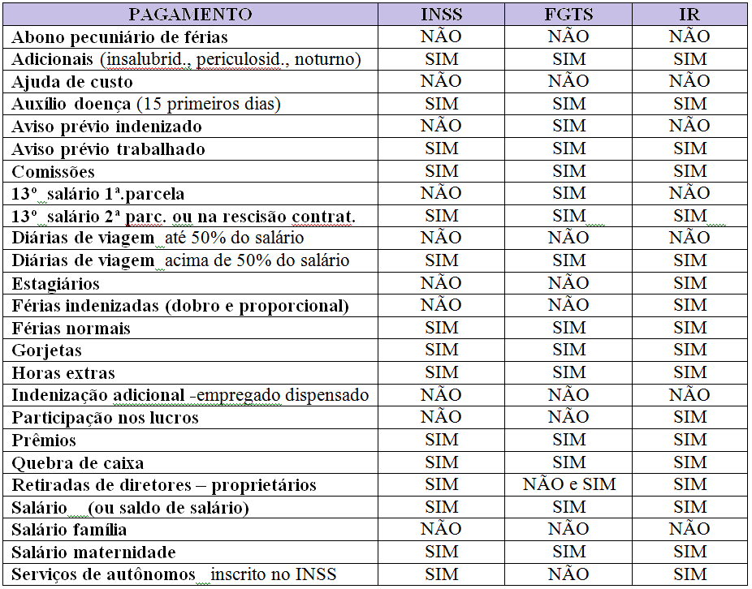
GESTÃO DE RECURSOS HUMANOS
GST1141 - Rotinas de Administração de Pessoal.
4 - DESCONTOS:
TABELA DE INCIDÊNCIAS DE INSS, FGTS E IR NOS PAGAMENTOS
Prof. Adm. Msc. Luiz Cláudio Brites Lobato

Slide 92
GESTÃO DE RECURSOS HUMANOS
GST1141 - Rotinas de Administração de Pessoal.
4 - DESCONTOS:
TABELAS INSS E IR
Salário de Contribuição (R$) | Alíquota
Até R$ 1.693,72 | 8%
De R$ 1.693,73 a R$ 2.822,90 | 9%
De R$ 2.822,91 até R$ 5.645,80 | 11%
BASE DE CÁLCULO (R$) | ALÍQUOTA (%) | PARCELA A DEDUZIR (R$)
Até 1.903,98 | – | –
De 1.903,99 até 2.826,65 | 7,5 | 142,80
De 2.826,66 até 3.751,05 | 15 | 354,80
De 3.751,06 até 4.664,68 | 22,5 | 636,13
Acima de 4.664,68 | 27,5 | 869,36
OBS.: A dedução mensal por dependente é de R$ 199,07.
Prof. Adm. Msc. Luiz Cláudio Brites Lobato

Slide 93

GST1141
Rotinas de Administração de Pessoal – folha.
Prof. Adm. Msc. Luiz Cláudio Brites Lobato

Slide 94

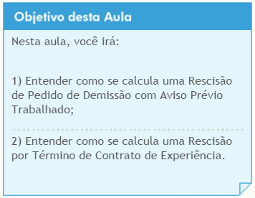
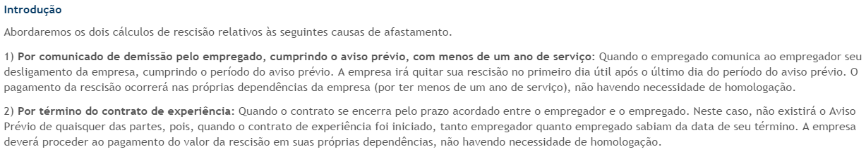
Tipos de Recisão de Contrato de Trabalho:
Prof. Adm. Msc. Luiz Cláudio Brites Lobato

Slide 95
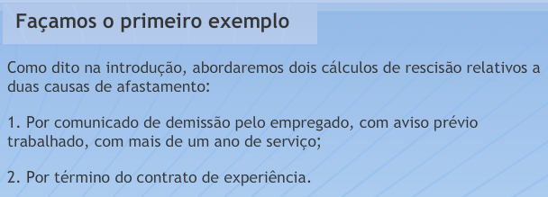
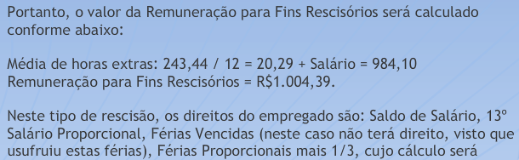
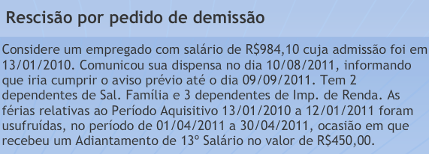

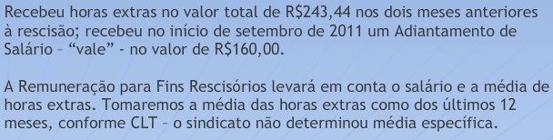
Tipos de Recisão de Contrato de Trabalho:
Prof. Adm. Msc. Luiz Cláudio Brites Lobato

Slide 96

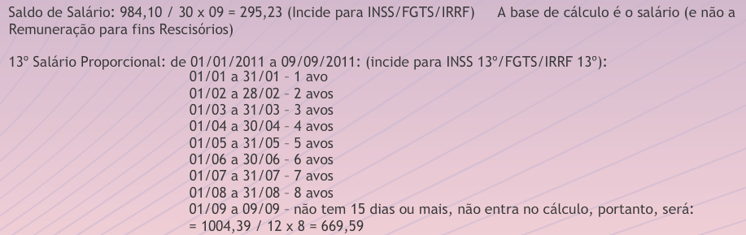
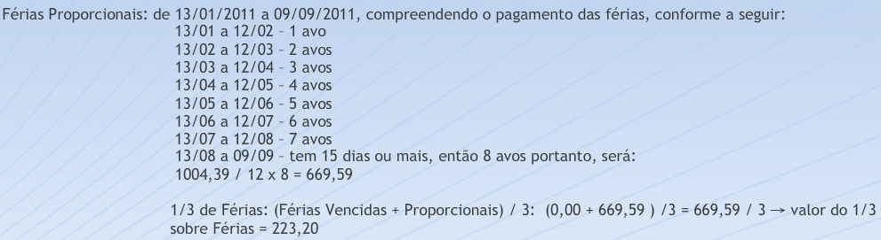
Tipos de Recisão de Contrato de Trabalho:
Prof. Adm. Msc. Luiz Cláudio Brites Lobato

Slide 97
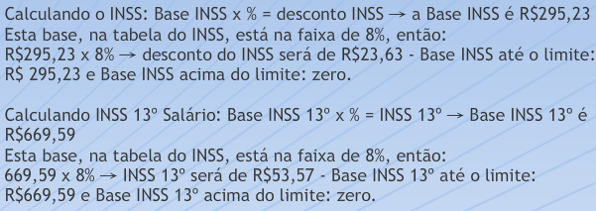
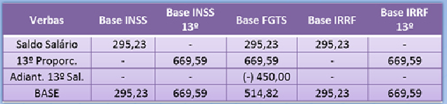
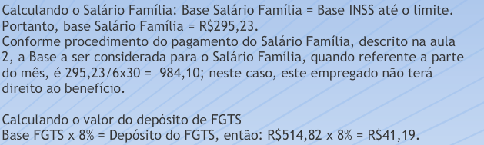

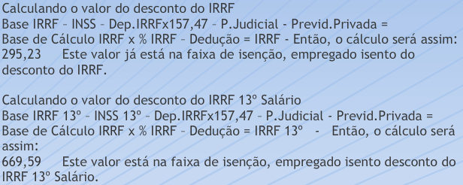
Tipos de Recisão de Contrato de Trabalho:
Prof. Adm. Msc. Luiz Cláudio Brites Lobato

Slide 98
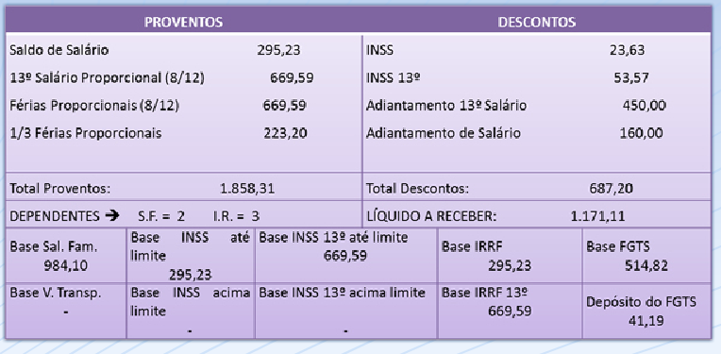
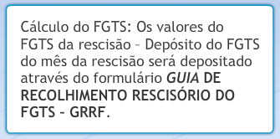
Tipos de Recisão de Contrato de Trabalho:
Prof. Adm. Msc. Luiz Cláudio Brites Lobato

Slide 99
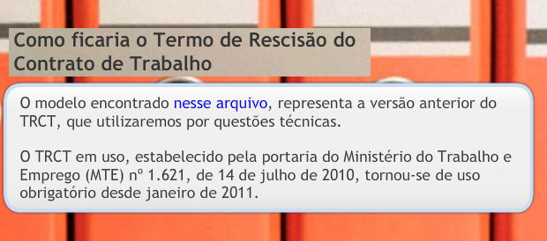

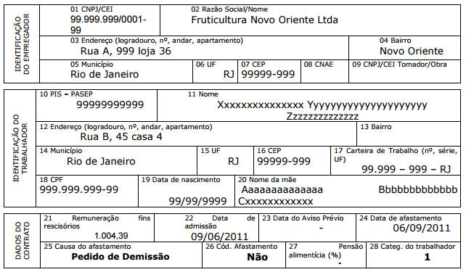
Tipos de Recisão de Contrato de Trabalho:
Prof. Adm. Msc. Luiz Cláudio Brites Lobato

Slide 100
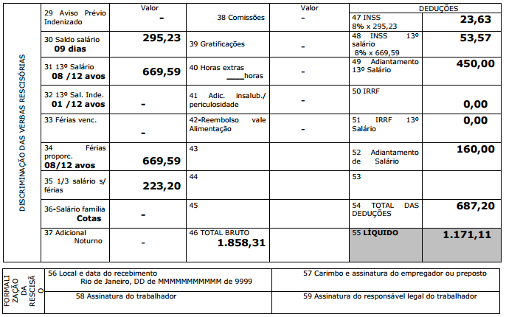
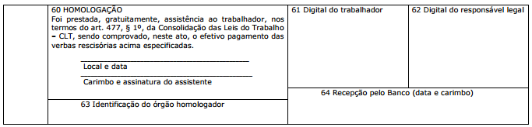
Tipos de Recisão de Contrato de Trabalho:
Prof. Adm. Msc. Luiz Cláudio Brites Lobato

Slide 101
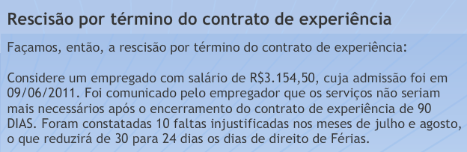

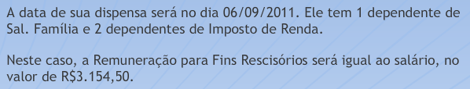

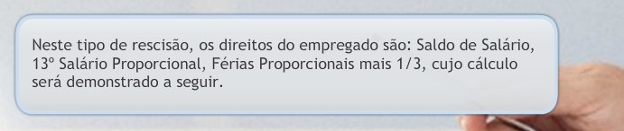
Tipos de Recisão de Contrato de Trabalho:
Prof. Adm. Msc. Luiz Cláudio Brites Lobato

Slide 102




Tipos de Recisão de Contrato de Trabalho:
Prof. Adm. Msc. Luiz Cláudio Brites Lobato

Slide 103



Tipos de Recisão de Contrato de Trabalho:
Prof. Adm. Msc. Luiz Cláudio Brites Lobato

Slide 104




Tipos de Recisão de Contrato de Trabalho:
Prof. Adm. Msc. Luiz Cláudio Brites Lobato

Slide 105


Tipos de Recisão de Contrato de Trabalho:
Prof. Adm. Msc. Luiz Cláudio Brites Lobato

Slide 106

GST1141
Rotinas de Administração de Pessoal – folha.
Prof. Adm. Msc. Luiz Cláudio Brites Lobato

Slide 107



Tipos de Recisão de Contrato de Trabalho:
Prof. Adm. Msc. Luiz Cláudio Brites Lobato

Slide 108



Tipos de Recisão de Contrato de Trabalho:
Prof. Adm. Msc. Luiz Cláudio Brites Lobato

Slide 109



Tipos de Recisão de Contrato de Trabalho:
Prof. Adm. Msc. Luiz Cláudio Brites Lobato

Slide 110



Tipos de Recisão de Contrato de Trabalho:
Prof. Adm. Msc. Luiz Cláudio Brites Lobato

Slide 111


Tipos de Recisão de Contrato de Trabalho:
Prof. Adm. Msc. Luiz Cláudio Brites Lobato

Slide 112



Folha de Pagamento Analítica:
Prof. Adm. Msc. Luiz Cláudio Brites Lobato

Slide 113


Folha de Pagamento Analítica:
Prof. Adm. Msc. Luiz Cláudio Brites Lobato

Slide 114


Folha de Pagamento Analítica:
Prof. Adm. Msc. Luiz Cláudio Brites Lobato

Slide 115


Folha de Pagamento Analítica:
Prof. Adm. Msc. Luiz Cláudio Brites Lobato

Slide 116


Folha de Pagamento Analítica:
Prof. Adm. Msc. Luiz Cláudio Brites Lobato

Slide 117

Folha de Pagamento Analítica:
Prof. Adm. Msc. Luiz Cláudio Brites Lobato

Slide 118




Folha de Pagamento Analítica:
Prof. Adm. Msc. Luiz Cláudio Brites Lobato

Slide 119


Folha de Pagamento Analítica:
Prof. Adm. Msc. Luiz Cláudio Brites Lobato

Slide 120

Folha de Pagamento Analítica:
Prof. Adm. Msc. Luiz Cláudio Brites Lobato

Slide 121


Folha de Pagamento Analítica:
Prof. Adm. Msc. Luiz Cláudio Brites Lobato

Slide 122


Folha de Pagamento Analítica:
Prof. Adm. Msc. Luiz Cláudio Brites Lobato

Slide 123
Descontos na Folha de Pagamento:
4 - DESCONTOS: TABELAS
Salário de Contribuição | Alíquota | Valor
R$ 954,00 | 5% (não dá direito a Aposentadoria por Tempo de Contribuição e Certidão de Tempo de Contribuição)* | R$ 47,70
R$ 954,00 | 11% (não dá direito a Aposentadoria por Tempo de Contribuição e Certidão de Tempo de Contribuição)** | R$ 104,94
R$ 954,00 até R$ 5.645,80 | 20% | Entre R$ 190,80 (salário mínimo) e R$ 1.129,16 (teto)
Salário de Contribuição (R$) | Alíquota
Até R$ 1.693,72 | 8%
De R$ 1.693,73 a R$ 2.822,90 | 9%
De R$ 2.822,91 até R$ 5.645,80 | 11%
Prof. Adm. Msc. Luiz Cláudio Brites Lobato

Slide 124
Folha de Pagamento Analítica:
4 - DESCONTOS: TABELAS
VIGÊNCIA | REMUNERAÇÃO | SALÁRIO FAMÍLIA
A Partir de 01/01/2018 | R$ 877,67 | R$ 45,00
(Portaria Interministerial MTPS/MF 15/2018) | R$ 877,68 a R$ 1.319,18 | R$ 31,71
A Partir de 01/01/2017 | R$ 859,88 | R$ 44,09
(Portaria Interministerial MTPS/MF 8/2017) | R$ 859,89 a R$ 1.292,43 | R$ 31,07
A Partir de 01/01/2016 | R$ 806,80 | R$ 41,37
(Portaria Interministerial MTPS/MF 1/2016) | R$ 806,81 a R$ 1.212,64 | R$ 29,16
A Partir de 01/01/2015 | R$ 725,02 | R$ 37,18
(Portaria Interministerial MPS/MF 13/2015) | R$ 725,03 a R$ 1.089,72 | R$ 26,20
BASE DE CÁLCULO (R$) | ALÍQUOTA (%) | PARCELA A DEDUZIR (R$)
Até 1.903,98 | – | –
De 1.903,99 até 2.826,65 | 7,5 | 142,80
De 2.826,66 até 3.751,05 | 15 | 354,80
De 3.751,06 até 4.664,68 | 22,5 | 636,13
Acima de 4.664,68 | 27,5 | 869,36
(+) RENDIMENTO DO PERÍODO
(–) Contribuição paga ao INSS
(–) Valor de desconto ref. aos dependentes
(–) Pensão Judicial
(–) Recolhimento ref. Previdência Privada
(=) Base de Cálculo IRRF
> Aplicação Aliquota IR
(–) Parcela a reduzir (tabela)
(=) IRRF
Prof. Adm. Msc. Luiz Cláudio Brites Lobato

Slide 125

Folha de Pagamento Analítica:
5 - MODELO: CONTRACHEQUE
Prof. Adm. Msc. Luiz Cláudio Brites Lobato

Slide 126




GESTÃO DE RECURSOS HUMANOS
GST1141 - Rotinas de Administração de Pessoal.
Até a AV 01 estamos OK!!!
Por enquanto estamos em dia.
Prof. Adm.Msc. Luiz Cláudio Brites Lobato

Slide 127
“Tenham sempre Força, Sabedoria e Beleza na condução de suas ações cotidianas”.
Prof. Adm. Msc. Luiz Cláudio Brites Lobato
e-mail: luizlobato0101@gmail.com

